Slide 1

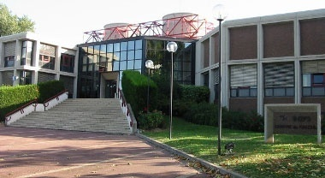
Nouvelles du CC-IN2P3
Dominique Boutigny
Réunion des sites-LCG France

Slide 2
Chaises musicales…
Directeur adjoint: Pierre-Étienne Macchi
Responsable LCG@CC: Pierre Girard
Arrivée de Christèle Éloto: déploiement du middleware aux côtés de Jacques Garnier
Responsable de l’équipe développement: Jean-René Rouet
Responsable qualité@CC : Rolf Rumler
Responsable NGI@CC: Hélène Cordier

Slide 3
Budget 2010 / Hardware
Budget en forte baisse
CNRS Hors LCG | 4 223 k€
CEA Hors LCG | 682 k€
CNRS LCG | 2 000 k€
CEA LCG | 682 k€
T2/T3 : 377 k€
0.5 € / Go
1.55 Po – SUN X4540
1 Po – DELL R510 + 2 MD1200
+ probablement ~1-2 Po – DELL R510 + 2 MD1200
0.3 € / Go
Serveurs 2U – 4 mini cartes mères / serveurs – 2 x 6 cores HT → 24 threads / machine
3 Go / Thread
28 serveurs DELL C6100: 23 kSI2k

Slide 4
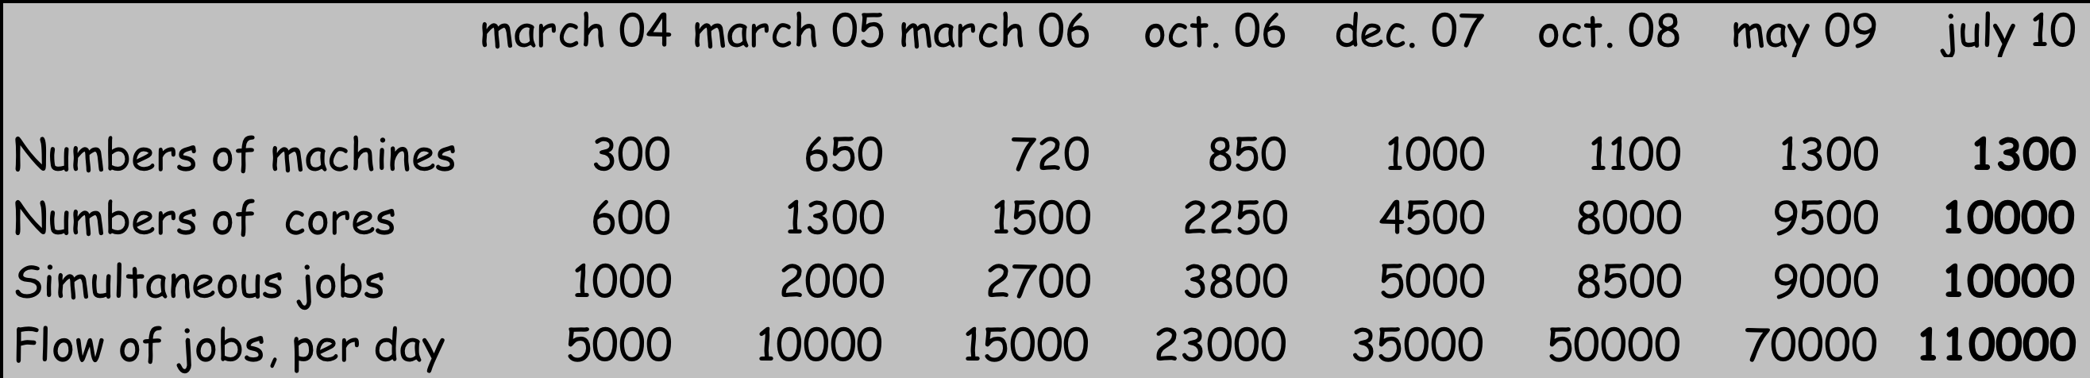
Nouveau système de batch
Après des années de développement BQS est un produit parfaitement fonctionnel, stable et mature
Pourquoi changer ?
Le CC-IN2P3 est le seul site utilisant BQS
D’autres produits existent et BQS peu ou plus de valeur ajoutée
Les nouveaux besoins de la physique HEP nécessiteront des développements ±importants : Machines virtuelles – Réservation de workers complet pour exploiter les architectures multicœurs / multithreads – futurs intergiciels / CE etc.

Slide 5
Nouveau système de batch
2009: Décision de changer
2010: Comparaison détaillée des systèmes disponible puis choix
2011: Mise en production
LSF et GE assez nettement devant les autres ➔ choix de GE
Compréhension du système par les administrateurs GE et premiers rendus internes (sessions techniques, tutorials)
Détermination de la configuration GE [clusters, users, groups/VO, fairShare, etc ...)
Configuration matérielle (master/Shadow[clone-master], SGBD, FS interne, hardware)
Installation d'un cluster pré-prod (Phase Interne) : 1/2 Rack
Validation des procédures d'installation (Système et Workers)
Etude des use-cases d‘exploitation (solutions, adaptations)
Préparation de Documentations Utilisateurs [aide à la Migration et doc d'utilisation du produit

Slide 6
Nouveau système de batch
Difficultés liées au rachat de SUN par Oracle
Coût prohibitif des licences (mais LSF à peine moins cher)
Négociation en cours avec Oracle qui devrait déboucher bientôt
Calendrier indicatif :
Fin Novembre : Ouverture du cluster à des cobayes 2 au départ puis élargissement progressif
Janvier 2011 : Ouverture aux utilisateurs du Cluster en pré-production
1er trimestre 2011 : Ouverture d'un cluster de production
1er semestre 2011 : Basculement progressif de BQS à GE (à priori du style migration: SL4→SL5)
? 2011: Arrêt de BQS
➔ Souhait de créer et d’animer une communauté HEP (et autre) active

Slide 7
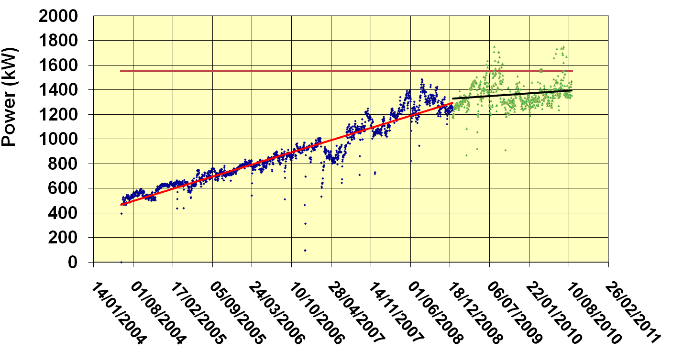
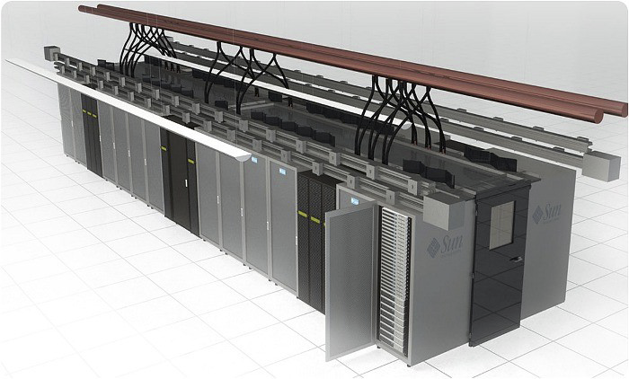
Infrastructure

Slide 8
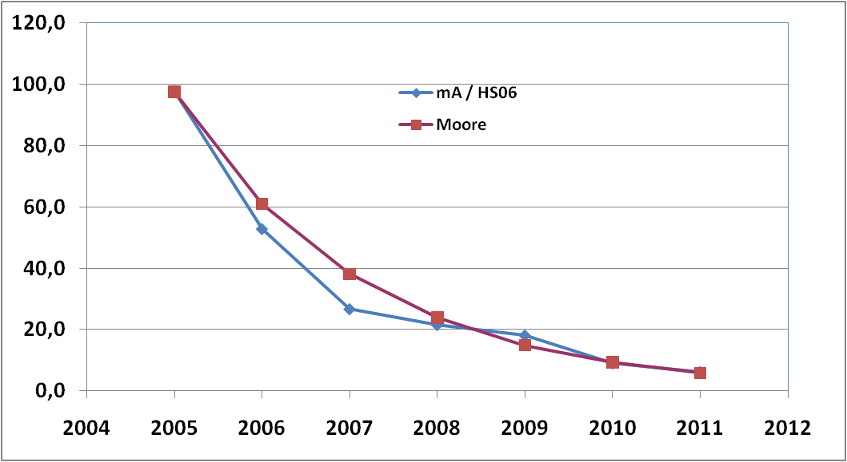
Infrastructure

Slide 9
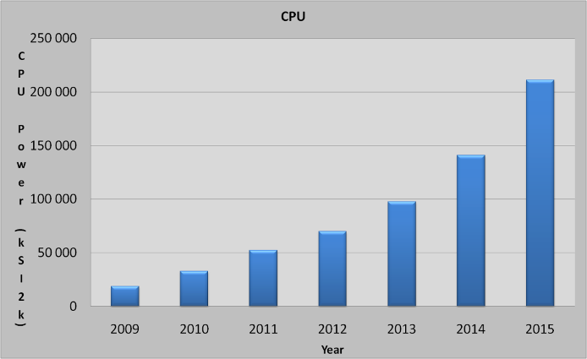
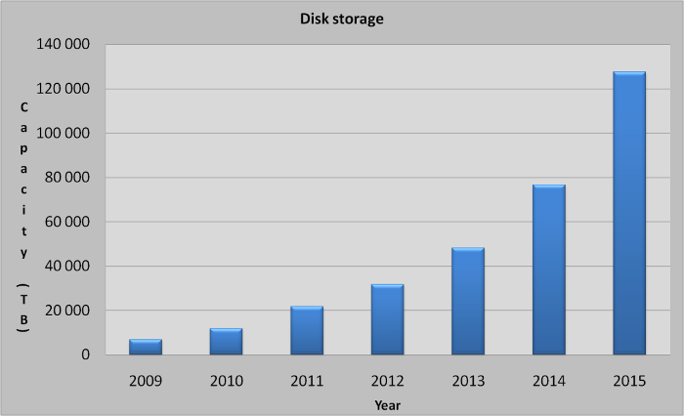
Dimensionnement de la nouvelle salle
~40 groupes ayant des besoins "standards"
Respect des engagements par rapport au LHC
Prévision d'un upgrade du LHC
Prévision d'une augmentation importante des besoins des astroparticules
  2011 – 50 racks et 600 kW
  2015 – 125 racks et 1.5 MW
  2019 – 216 racks et 3.2 MW

Slide 10
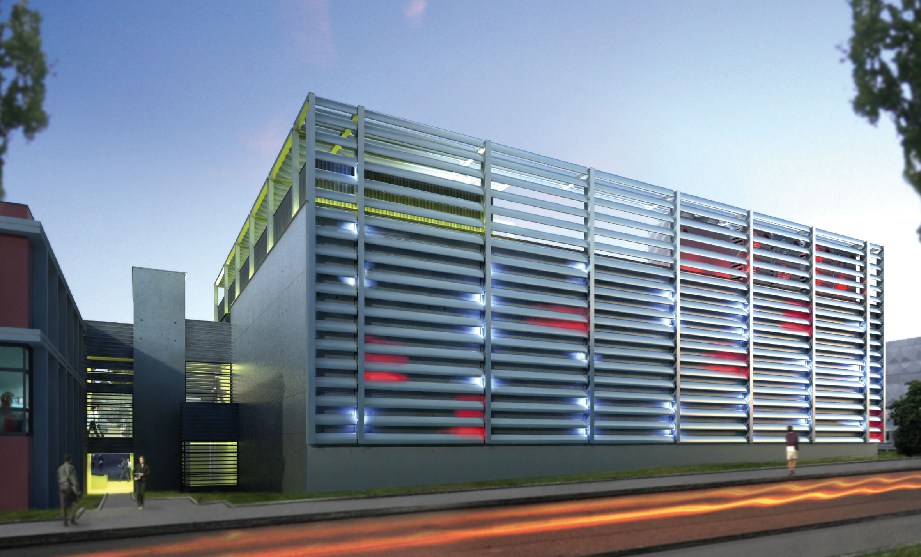
Le projet retenu – Cap Ingelec

Slide 11
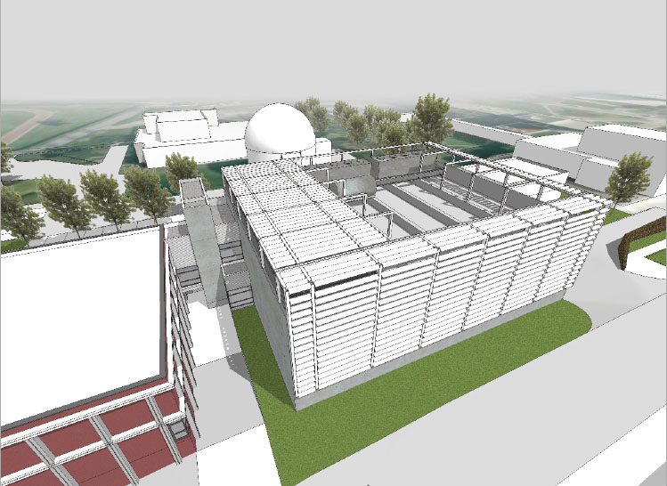
Groupes froids insonorisés sur la terrasse
Poutres retroussées
Pompes
Liaison entre les deux salles + monte charge

Slide 12
Nouvelle salle informatique
Le projet est dans les temps
  Salle disponible dès février 2011
  Installation des racks refroidis + réseau
  Familiarisation avec la nouvelle infrastructure
Migration des workers de l’ancienne salle vers la nouvelle
Rapatriement des workers délocalisés au CINES
Ancienne salle → consacrée au stockage et au réseau dans un premier temps

Slide 13
Difficultés du moment…
Départ de 3 personnes du groupe support
  LHCb – ATLAS - CMS
  Si vous connaissez des personnes qui pourraient être intéressées, n’hésitez pas…
Problème de stabilité
  AFS ➔ ATLAS et LHCb
  SRM / dCache ➔ ATLAS particulièrement impacté
Architecture complexe et fragile
Expériences certainement pas encore matures
  Il faut trouver la bonne architecture
  Nécessité de travailler en relation étroite avec les expériences et les développeurs (dCache notamment)

